Slide 1
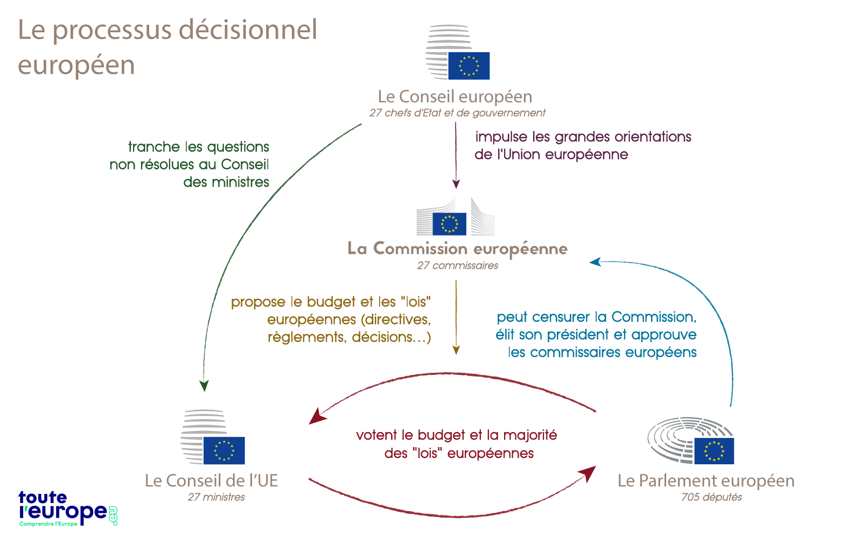

Slide 2
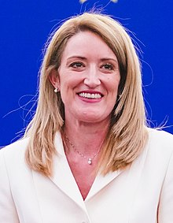
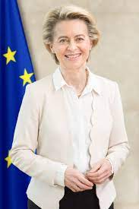
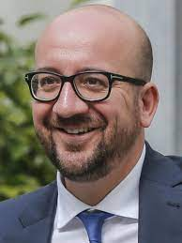
Roberta Metsola
Ursula von der Leyen
Charles Michel

Slide 3
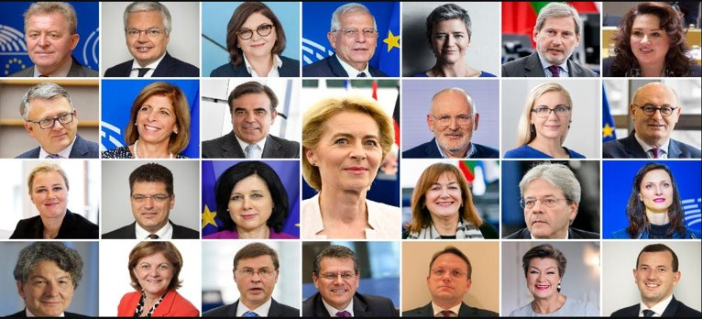
Le collège des commissaires 2019-2024

Slide 4
Les compétences de l’UE
Les compétences exclusives
Politique de concurrence
Politique commerciale
Politique monétaire des pays de la zone €
La conservation des ressources biologiques de la mer
L’union douanière
Les compétences partagées
Le marché intérieur
La politique sociale
La cohésion économique, sociale et territoriale
L’agriculture et la pêche (à l’exclusion de la conservation des ressources biologiques de la mer)
L’environnement
La protection des consommateurs
Les transports
L’énergie
Les réseaux transeuropéens
La recherche
L’aide au développement et l’aide humanitaire
L’espace de liberté, de sécurité et de justice
Les compétences d’appui
La santé
L’industrie
La culture
Le tourisme
L’éducation, la formation professionnelle, la jeunesse et le sport
La protection civile
La coopération administrative

Slide 5
Un Pacte Vert pour l’Europe
Stratégie intégrée visant à permettre à l’UE d’atteindre l’objectif de neutralité climatique à l’horizon 2050

Slide 6
Vers la fin de la mandature
2023
Dernière année de la mandature
Mai 2024
Elections européennes
Second semestre 2024
Renouvellement du collège des Commissaires

